Slide 1
Проектирование и архитектура программных систем
Лазарев Иван Васильевич

Slide 2
Лабораторные работы
  Описание архитектуры системы (10 б.)
  Разработка диаграмм классов (10 б.)
  Разработка диаграмм состояний (10 б.)
  Разработка диаграмм взаимодействия (10 б.)
Контрольные работы
  4x(15 б.)

Slide 3
Литература
Орлов С.А. Технологии разработки программного обеспечения
К. Ларман. Применение UML 2.0 и шаблонов проектирования. Введение в объектно-ориентированный анализ, проектирование и итеративную разработку
М. Фаулер. UML. Основы. Краткое руководство по стандартному языку объектного моделирования
С. Макконелл. Совершенный код
М. Фаулер. Рефакторинг. Улучшение существующего кода
Э. Гамма, Р. Хелм, Р. Джлнсон, Д. Влиседес. Приемы объектно ориентированного проектирование

Slide 4
Что такое проектирование?
Деятельность по разработке архитектуры (предварительное проектирование) и детального проекта (детальное проектирование) будущей системы
Цель проектирования:
  преобразовать общие внешние требования к системе и описание предметной области в конкретные модели программного продукта.

Slide 5
Аспекты проектирования
Физическая структура
  (physical structure / техническое обеспечение)
Логическая структура
  (logical structure / программное обеспечение)
Алгоритмы
  (algorithms / математическое обеспечение)
Структуры данных
  (data structures / информационное обеспечение)
Пользовательский интерфейс
  (user interface)

Slide 6
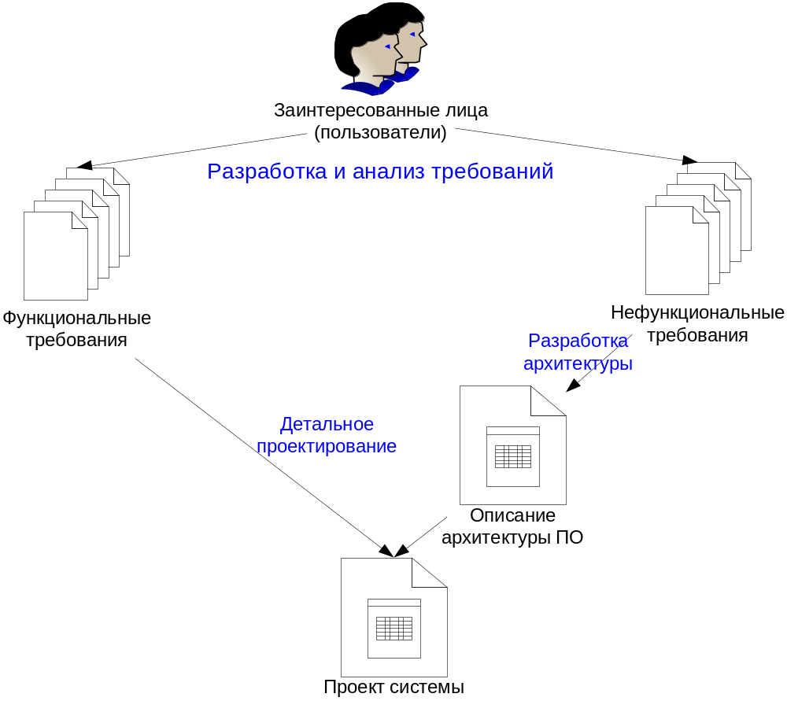
Что включает проектирование?

Slide 7
Что такое архитектура?
Архитектура программного обеспечения – это первичная организация системы, сформированная ее компонентами, отношениями между компонентами и внешней средой системы, а также принципами, определяющими дизайн и эволюцию системы.

Slide 8
Почему проектирование – важный этап?
Дешевле решить проблему на этапе проектирования чем когда система уже создана
В чем выражается проектирование?
  Разработка диаграмм
  Обсуждение деталей проекта с коллегами
  Написание интерфейса объектов на псевдокоде
  и т.д.

Slide 9
Проблемы связанные с проектированием
Иногда невозможно обнаружить проблему до того как система создана
Проектирование связанно с определением компромиссов и приоритетов
Проектирование подразумевает ограничение возможностей
Проектирование – недетерминированный процесс
Проектирование – эвристический процесс

Slide 10
Управление сложностью
Управление сложностью – самый важный технический аспект разработки ПО
На уровне архитектуры ПО сложность проблемы можно снизить, разделив систему на подсистемы
Несколько несложных фрагментов информации понять проще, чем один сложный

Slide 11
Желательные характеристики проекта
Минимальная сложность
  Нужно избегать создания «хитроумных» проектов, создавайте простые и понятные решения
Простота сопровождения
  Старайтесь обнаружить вопросы, которые могут возникнуть при взгляде на создаваемый код
Расширяемость
  Система должна поддаваться расширению, без нарушения основной структуры. Внесение наиболее вероятных изменений должно требовать наименьших усилий

Slide 12
Желательные характеристики проекта
Возможность повторного использования
  Фрагменты системы могут быть использованы повторно
Портируемость
  Легкость адаптации к другой среде
Минимальная, но полная функциональность
  В системе должны отсутствовать лишние части
Соответствие стандартным методикам
  Применение стандартных и популярных подходов

Slide 13
Уровни проектирования

Slide 14
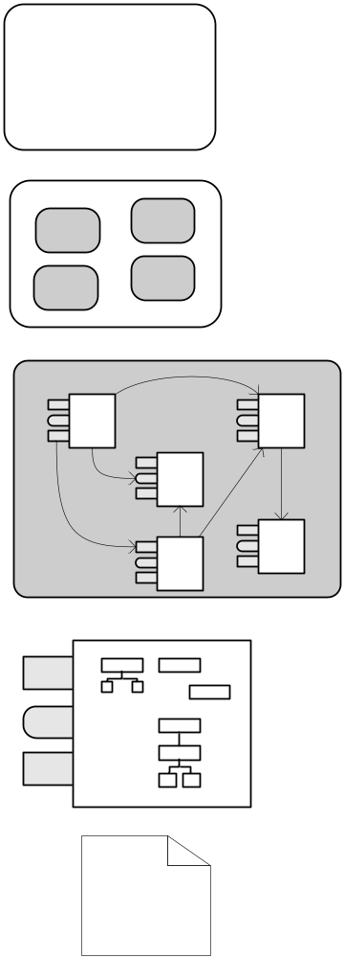
Уровни проектирования
Программная система
Разделение на подсистемы
Разделение на модули
Разделение на функции и процедуры
Проектирование функций и процедур

Slide 15
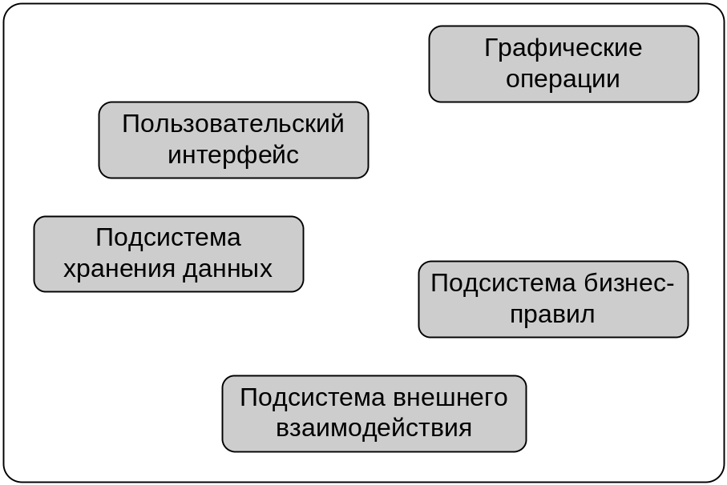
Разделение на подсистемы
Разделение программы на основные подсистемы
Требуется во всех проектах, продолжительностью более нескольких недель
Важный аспект – определение правил взаимодействия подсистем
Сначала ограничивайте взаимодействие, а затем, при необходимости, расширяйте его

Slide 16
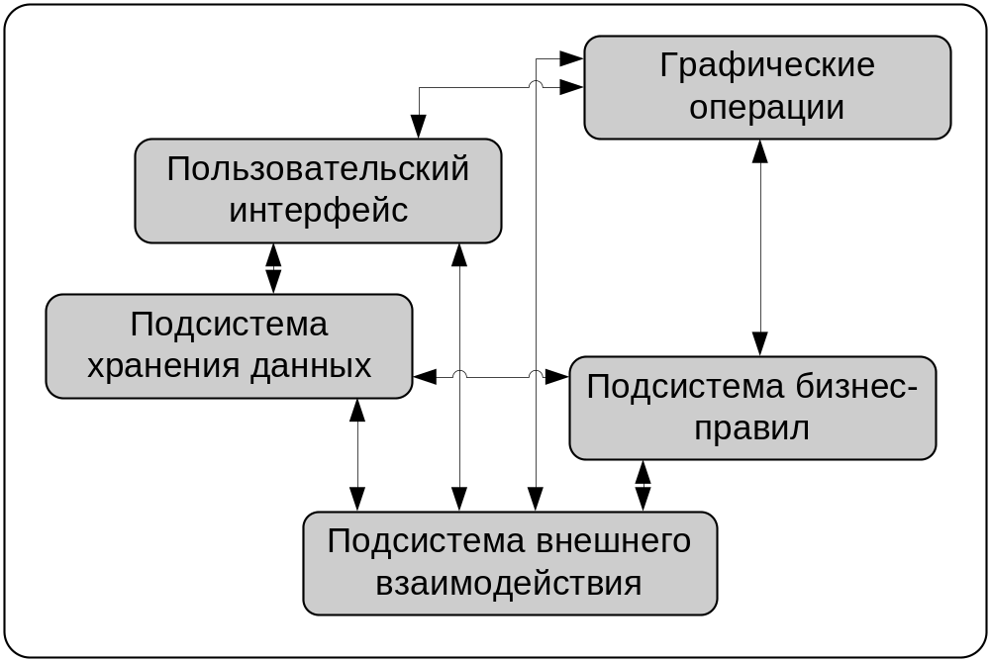
Пример плохого взаимодействия подсистем

Slide 17

Пример хорошего взаимодействия подсистем

Slide 18
Часто используемые подсистемы
Подсистема бизнес-правил. Бизнес-правилами называют законы, директивы, политики и процедуры, реализуемые в компьютерной системе.
Подсистема пользовательского интерфейса. Изоляция компонентов пользовательского интерфейса в отдельной подсистеме позволяет изменять его, не влияя на остальную программу.

Slide 19
Часто используемые подсистемы
Подсистема доступа к БД. Скрывает детали реализации доступа к БД, чтобы большая часть программы не нуждалась в знании подробностей операций над низкоуровневыми структурами и могла работать с данными в терминах бизнес-проблемы
Подсистема изоляции зависимостей от ОС. Изолируйте вызовы специфичных функций ОС в специализированной интерфейсной подсистеме, и если вам позднее захочется перенести программу на новую платформу, то придется изменить только эту подсистему

Slide 20
Разделение на модули (классы)
Происходит определение всех модулей (классов) системы. Например, подсистема доступа к БД может быть далее разделена на классы доступа к данным и классы хранения данных, а также метаданные БД
На этом уровне следует определить детали взаимодействия каждого модуля с остальными элементами системы, особенно интерфейс модуля

Slide 21
Разделение модулей на функции и процедуры
(разделение классов на методы)
На данном уровне определяются закрытые и защищенные функции модулей
Полное определение функций модуля часто позволяет лучше понять его интерфейс, что может подтолкнуть к соответствующему изменению интерфейса

Slide 22
Проектирование функций и процедур (методов классов)
Включает такие действия, как написание псевдокода, поиск алгоритмов в книгах, размышление над оптимальной организацией фрагментов функций и написание кода

Slide 23
Виды проектирования
Нисходящее проектирование
  Подход основан на анализе предметной области с постепенным выявлением требуемых функций проектируемой системы
  методы декомпозиции
Восходящее проектирование
  Подход основан на постепенном синтезе проектируемой системы из обрывочных требований к ней
  методы композиции

Slide 24
Нисходящее проектирование
Система (предметная область, абстрактные объекты)
Анализ системы
Подсистема 1
Более конкретные объекты
Подсистема 1
Более конкретные объекты
Анализ подсистемы 1
Анализ подсистемы 2
…
…
…
…
…
Анализ подсистемы N
Элемент 1
Конкретный объект
Элемент 2
Конкретный объект
Элемент 2
Конкретный объект

Slide 25
Восходящее проектирование
Разрозненные сведения об объектах автоматизации
Элемент 1
Конкретный объект
Элемент 2
Конкретный объект
Элемент 2
Конкретный объект
Обобщение объектов
синтез
Подсистема 1
Более конкретные объекты
Подсистема 1
Более конкретные объекты
Обобщение объектов
Синтез подсистем
…
…
Обобщение объектов
Синтез подсистем
Синтезированная система

Slide 26
Концепция «многослойных» систем

Slide 27
Концепция слоев
Одна из общеупотребительных моделей, используемых разработчиками программного обеспечения для разделения сложных систем на более простые части
Используется при проектировании как аппаратных так и программных систем

Slide 28
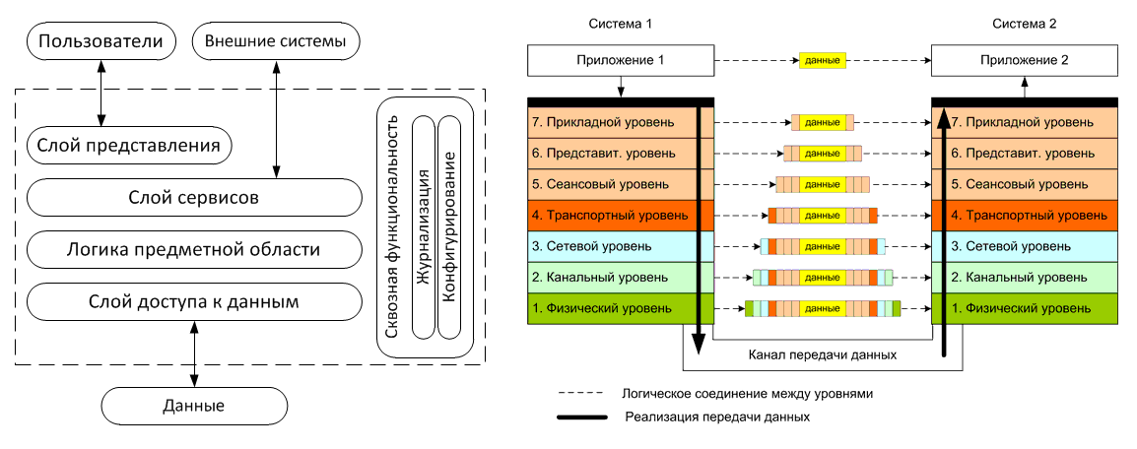
Архитектурные слои

Slide 29
Преимущества многослойных архитектур
Слои легко формализуются
  Если мы кодируем слой n – то нам достаточно знать только сигнатуру слоя n-1
Слои обладают простой и наглядной семантикой
  Слой n скрывает (инкапсулирует) логику работы с понятиями определенными на этом слое, позволяя, таким образом, слою n+1 реализовать работу с более сложными понятиями, организовать более сложную логику

Slide 30
Преимущества многослойных архитектур
Слои широко распространены
  Большое количество программных систем, особенно если речь идет о программных системах масштаба предприятия (enterprise systems), имеют многослойную структуру
Альтернативная реализация
  Можно выбирать альтернативную реализацию базовых слоев – компоненты верхнего слоя способны работать без каких-либо изменений в нижележащих слоях, при условии сохранения интерфейсов

Slide 31
Преимущества многослойных архитектур
Минимизация интерфейсов
  Зависимость между слоями, то есть, фактически, интерфейсы, предоставляемые нижними слоями верхним, можно свести к минимуму. Такая минимизация интерфейсов – позволяет увеличивать гибкость системы
Концепция слоев является одним из способов снижения сложности разрабатываемых систем

Slide 32
Недостатки многослойных архитектур
Каскадные изменения.
  Модификация одного слоя подчас связана с необходимостью внесения каскадных изменений в остальные слои
Падение производительности
  Наличие избыточных слоев нередко снижает производительность системы. При переходе от слоя к слою данные обычно подвергаются преобразованиям из одного представления в другое

Slide 33
Модульность

Slide 34
Модуль и Модульность
Модуль – фрагмент программного текста, являющийся строительным блоком для физической структуры системы. Как правило, модуль состоит из интерфейсной части (что видят другие модули) и части-реализации (что скрыто от других модулей)
Модульность – свойство системы, которая может подвергаться декомпозиции на ряд внутренне связанных и слабо зависящих друг от друга модулей

Slide 35
Представление модуля
Структурное программирование
  Процедура
  Функция
  Пространство имен (Namespace)
  Модуль (Unit)
Объектно-ориентированное программирование
  Пакет
  Пространство имен (Namespace)
  Класс
  Метод

Slide 36
Информационная закрытость модуля
Все модули независимы и обмениваются только необходимой для работы информацией
Доступ к операциям и структурам данных модуля ограничен и предоставляется только через строго описанный интерфейс модуля

Slide 37
Информационная закрытость модуля
Модуль
Интерфейс
Реализация
(алгоритмы,
структуры данных)
Клиенты

Slide 38
Достоинства информационной закрытости
Обеспечивается возможность разработки модулей различными, независимыми коллективами
Облегчается модификация системы
Снижается количество ошибок, за счет сокрытия данных и процедур по их обработке

Slide 39
Связность модуля

Slide 40
Связность (cohesion) модуля
Связность – это внутренняя характеристика модуля, мера зависимости его частей
Связность характеризует соответствие выполняемых в модуле операций единой цели
Чем выше связность модуля, тем лучше результат проектирования

Slide 41
Функциональная связность
Самый сильный и самый лучший вид связности
Все элементы модуля предназначены для выполнения одной операции (функции)
Примеры:
  Вычислить синус угла
  Проверить орфографию
  Читать запись файла
  Вычислить координаты цели
  Вычислить зарплату сотрудника
  Определить место пассажира
  …

Slide 42
Последовательная (информационная) связность
Элементы модуля образуют «конвеер» по обработке данных
Элементы упорядочены, выходные данные одного блока элементов являются входными данными другого блока
Модуль Прием и проверка записи
прочитать запись из файла
проверить контрольные данные в записи
удалить контрольные поля в записи
вернуть обработанную запись
Конец модуля

Slide 43
Коммуникационная связность
Элементы модуля используют одни и те же данные, а семантика выполняемых операций различна
Например, в методе сосредоточены операции по загрузке данных о сотруднике, расчет заработной платы и подготовка отчета по заработной плате
public void loadEmplyeeAndCalculateSalary(int employeeId) {
setId(employeeId);
load();
calculateSalary(Date());
prepareSalaryReport(Date());
}

Slide 44
Процедурная связность
Модуль состоит из элементов, реализующих независимые действия, для которых задан порядок работы, то есть порядок передачи управления
Зависимости по данным между элементами нет
Модуль Вычисление средних значений
используется Таблица-А. Таблица-В
вычислить среднее по Таблица-А
вычислить среднее по Таблица-В
вернуть среднееТабл-А. среднееТабл-В
Конец модуля

Slide 45
Процедурная связность
Модуль Вычисление средних значений
используется Таблица-А. Таблица-В
суммаТабл-А := 0
суммаТабл-В := 0
для i := 1 до 300
суммаТабл-А := суммаТабл-А + Таблица-А(i)
суммаТабл-В :- суммаТабл-В + Таблица-В(i)
конец для
среднееТабл-А := суммаТабл-А / 300
среднееТабл-В := суммаТабл-В / 300
вернуть среднееТабл-А, среднееТабл-В
Конец модуля

Slide 46
Временнáя связность
Элементы модуля требуются в один момент времени
public void initObject(int objectId) {
this.id = objectId;
String sql = “SELECT * FROM `TABLE_NAME` WHERE id = ?”;
Statement st = DB.createStatment();
ResultSet rs = st.executeQuery(sql);
for (int i=1; i <= rs.getColumnCount(); i++) {
String colname = rs.getColumnName(i);
Object colval = rs.getString(i);
setAttribute(colname, colval);
}
}
Если в дальнейшем понадобится выполнить загрузку данных вне метода инициализации, придется дублировать код, либо выносить процедуру загрузки в отдельный метод с функциональной связностью

Slide 47
Временнáя связность
Все операции в методе с временной связностью лучше выполнять в контексте других методов, а исходный метод использовать только в качестве контролирующего процесса при выполнении цепочки операций
public void initObject(int objectId) {
setId(objectId);
load();
}

Slide 48
Логическая связность
Части модуля объединены по принципу функционального подобия, выбор части модуля происходит в зависимости от некоторого флага
public void sendMessage(int type, string body) {
switch(type) {
case MT_EMAIL:
// отправка Email сообщения
brek;
case MT_SMS:
// отправка по средствам СМС
break;
…
}
}

Slide 49
Связность по совпадению
В модуле отсутствует явно выраженные связи
Модуль Разные функции (какие-то параметры)
поздравить с Новым годом (...)
проверить исправность аппаратуры (...)
заполнить анкету героя (...)
измерить температуру (...)
вывести собаку на прогулку (...)
запастись продуктами (...)
приобрести «порше» (...)
Конец модуля

Slide 50
Характеристики типов связности
Тип связности | Сопровождаемость | Роль модуля
Функциональная | Хорошая сопровождаемость | Черный ящик
Информационная (последовательная) |  | Серый ящик
Коммуникационная
Процедурная | Плохая сопровождаемость | Белый ящик
Временная
Логическая
По совпадению

Slide 51
Сцепление модулей

Slide 52
Сцепление (coupling) модулей
Сцепление (сопряжение, связанность) – мера взаимозависимости модулей, внешняя характеристика модуля
При создании систем необходимо стремиться к максимальной независимости модулей, т.е. сцепление модулей должна быть минимальным

Slide 53
Пример сцепления модулей
Низкое сцепление модуля
Высокое сцепление модуля
double sin(double x);
void initObject(int var1, int var2
String var3, ..., double varN);

Slide 54
Критерии оценки сцепления модулей
Объем – характеризует число соединений между модулями. Чем меньше, тем лучше
Видимость – характеризует заметность связи между модулями. Чем заметнее, тем лучше
Гибкость – характеризует легкость изменения связи между модулями

Slide 55
Сцепление по данным
Два модуля сцеплены таким образом, если между ними передаются только элементарные типы данных и только через параметры
class UserForm {
// форма с информацией о пользователе
}
DBSession.saveUser(firstName, lastName,
dateOfBirth, address);

Slide 56
Сцепление по объектy
Два модуля сцеплены между собой по объекту, если один модуль создает объекты, описанные в другом модуле
class UserForm {
...
public void onSaveClick() {
  DBSession session = new DBSession();
  session.saveUser(firstName, lastName,
  dateOfBirth, address);
  }
  ...
}

Slide 57
Сцепление по объекту-параметру
Два модуля сцеплены таким образом, если между ними передаются структуры данных в виде параметров
class UserForm {
...
public void onSaveClick() {
User user = new User(...);
user.set...; // инициализация
  DBSession.saveUser(user);
  }
  ...
}

Slide 58
Сцепление по управлению
Два модуля сцепление по управлению, если один модуль управляет работой другого, например, с помощью флагов
class UserForm {
// форма с информацией о пользователе
}
DBSession.saveUser(firstName, lastName,
dateOfBirth, address, isNew)

Slide 59
Сцепление по внешним ссылкам
Два модуля сцепления по внешним ссылкам, если они используют один и тот же глобальный элемент данных
class UserForm {
public void onSaveClick() {
// инициализация глобального объекта User
  DBSession.saveUser();
  }
}
class DBSession {
public void saveUser() {
//сохраняет глобальный объект User в БД
}
}

Slide 60
Сцепление по содержанию
Два модуля сопряжены по содержанию тогда, когда для одного модуля явно раскрыты правила работы другого модуля

Slide 61
Типовые архитектуры программных систем

Slide 62
Типовые архитектуры программных систем
централизованная архитектура
архитектура «файл-сервер»
двухзвенная архитектура «клиент-сервер»
многозвенная архитектура «клиент-сервер»
архитектура Веб-приложений
архитектура распределенных систем
сервис-ориентированная архитектура

Slide 63
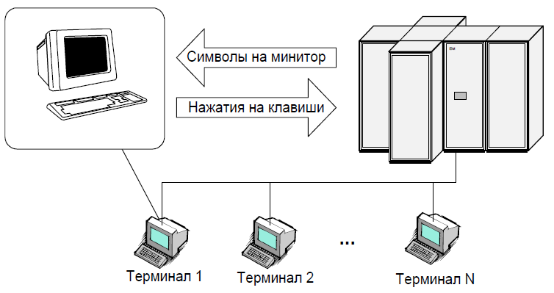
Централизованная архитектура

Slide 64
Централизованная архитектура
Основные особенности данной архитектуры:
  все базовые функции приложения реализуются в одной месте
  все пользователи работают одновременно на одном компьютере
Достоинства:
  «нулевое» администрирование рабочих мест пользователей
  централизованная разработка и обслуживание системы
  надежность системы
Недостатки:
  дорогая аппаратура оправдана только для больших систем
  взаимная зависимость пользователей на программном уровне

Slide 65
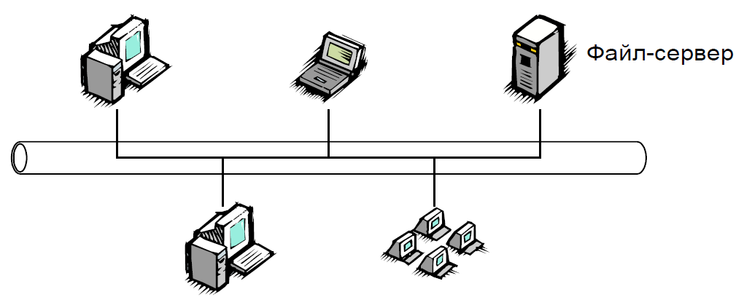
Архитектура «файл-сервер»
Файловый сервер – это комплекс аппаратных и программных средств, обеспечивающий совместный доступ к файловым ресурсам (а также к принтерам) через локальную сеть многим пользователям одновременно.
Файловый клиент – это набор программного обеспечения, обеспечивающий доступ к файловым ресурсам сервера (или серверов) с персонального компьютера.

Slide 66
Архитектура «файл-сервер»
Основные особенности архитектуры:
  функция хранения данных вынесена на выделенный компьютер – файл-сервер
  поддержка многопользовательской работы
Плюсы:
  многопользовательский режим работы с данными
  удобство централизованного управления доступом
Минусы:
  проблемы многопользовательской работы с данными: последовательный доступ, отсутствие гарантии целостности
  низкая производительность (зависит от производительности сети, сервера, клиента)

Slide 67
Архитектура «клиент-сервер»
На сервер ложится задача поддержание базы данных в целостном состоянии или, в случае сервера приложений, даже выполнение той или иной части прикладной задачи.
Общение между клиентом и сервером происходит не на уровне файлов, а на уровне обмена запросами, с использованием определенного протокола обмена информацией.

Slide 68
Модели «клиент-серверной» архитектуры
Модель сервера удаленного доступа к данным
  Серверная часть осуществляет только хранение данных, а всю прикладную логику реализует клиентская часть
Архитектура сервера базы данных
  Часть прикладной логики реализуется на сервере БД, при помощи специального языка программирования, а часть - на клиенте
Сервер приложений
  клиент выполняет только операции визуализации и ввода данных, а всю прикладную логику реализует сервер

Slide 69
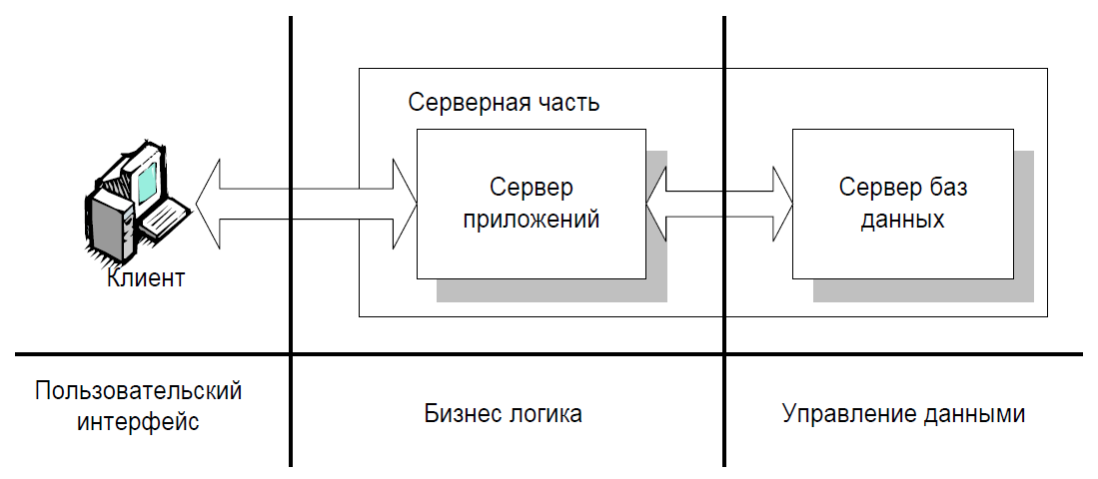
Трехуровневый «клиент-сервер»

Slide 70
Характеристики клиент-серверной архитектуры
Двухуровневый «клиент-сервер» | Трехуровневый «клиент-сервер»
Основные особенности: клиентское программа работает с данными через запросы к серверному ПО базовые функции приложения разделены между клиентом и сервером | Основные особенности: централизованы, но разделены функции бизнес логики и хранения данных клиентское ПО реализует только функции пользовательского интерфейса и общается только с сервером приложений
Плюсы: полная поддержка многопользовательской работы гарантия целостности данных | Плюсы: простота внесения изменений в бизнес-логику клиентское ПО не нуждается в администрировании
Минусы: бизнес логика приложений осталась в клиентском ПО. При любом изменении алгоритмов нужно обновлять ПО на множестве клиентов | Минусы: растет сложность серверной части и, как следствие, затраты на администрирование и обслуживание

Slide 71
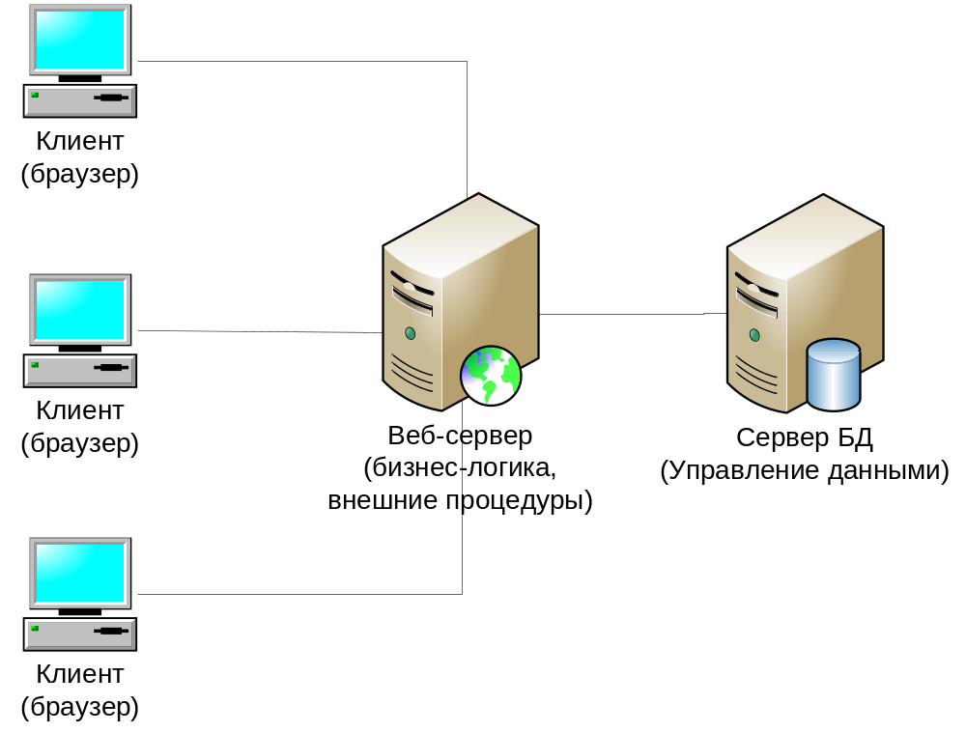
Архитектура Веб-приложений

Slide 72
Архитектура Веб-приложений
Отсутствие необходимости использовать дополнительное ПО на стороне клиента – это позволяет реализовать клиентскую часть на всех платформах
Возможность подключения практически неограниченного количества клиентов

Slide 73
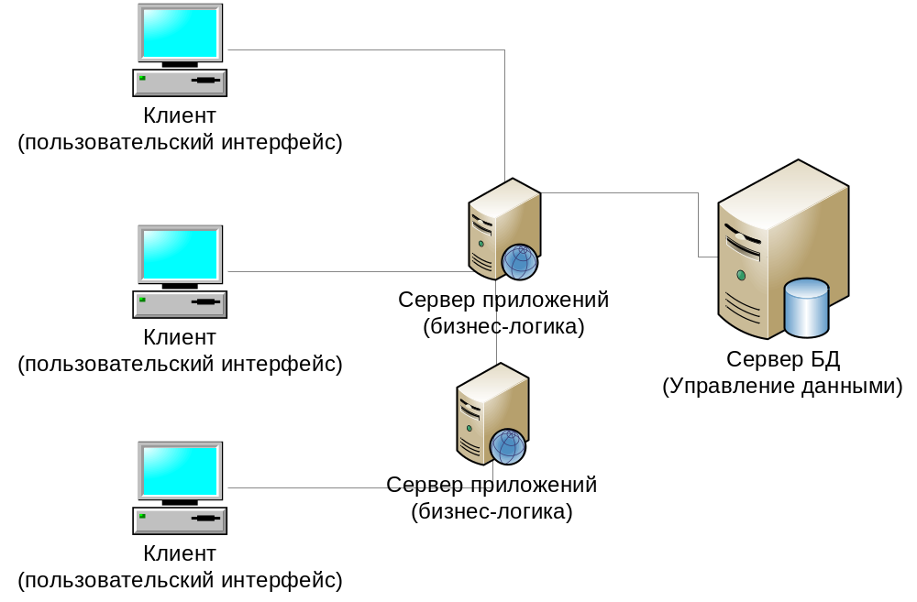
Многоуровневая клиент-серверная архитектура

Slide 74
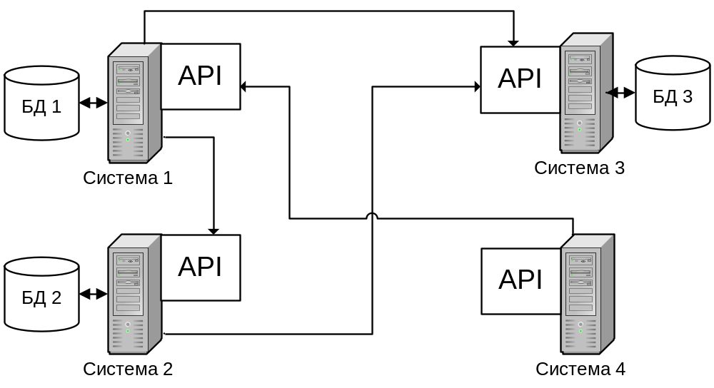
Сервис-ориентированная архитектура
Сервис-ориентированная архитектура (SOA, service-oriented architecture) – модульный подход к разработке программного обеспечения, основанный на использовании сервисов со стандартизированными интерфейсами.

Slide 75
Сервис-ориентированная архитектура
Архитектура не привязана к какой-то определенной технологии
Независимость организации системы от используемой вычислительной платформы
Независимость организации системы от применяемых языков программирования

Slide 76
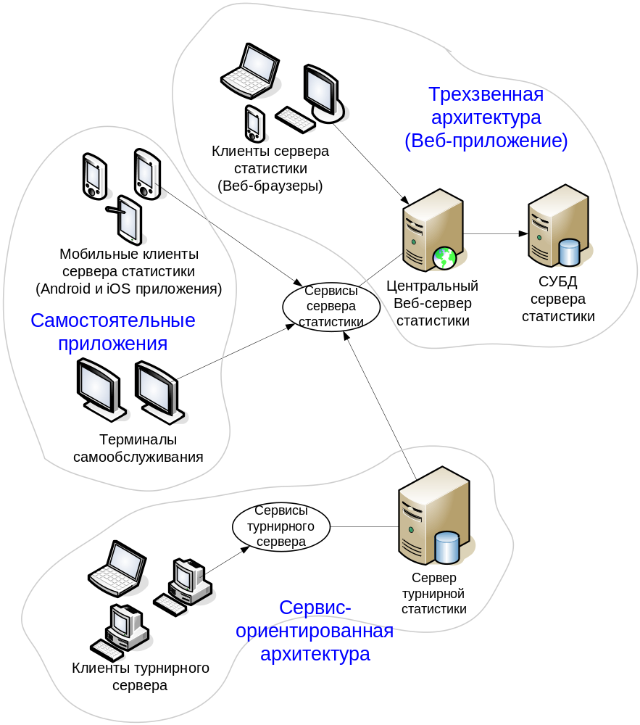
Система с комплексной архитектурой

Slide 77
Моделирование программных систем

Slide 78
Зачем строить модели программных систем?
Языки программирования не обеспечивают нужный уровень абстракции
Задачи моделирования
  Визуализировать систему в ее текущем или желаемом состоянии
  Определить структуру или поведение системы
  Получить шаблон, позволяющий затем сконструировать систему
  Документировать принимаемые решения, используя полученные модели

Slide 79
Принципы моделирования
Выбор модели оказывает определяющее влияние на подход к решению проблемы и на то, как будет выглядеть это решение
Каждая модель может быть воплощена с разной степенью абстракции
Лучшие модели – те, что ближе к реальности
Нельзя ограничиваться созданием только одной модели

Slide 80
Структурный подход к моделированию ПС
Структурный подход представляет традиционный подход к созданию программного обеспечения. Основным строительным блоком является процедура или функция, а внимание уделяется прежде всего вопросам передачи управления и декомпозиции больших алгоритмов на меньшие.
  Инструменты моделирования: SADT, IDEF0

Slide 81
Объектно-ориентированный подход к моделированию ПС
В качестве основного строительного блока выступает объект или класс.
Объект - это сущность, обычно извлекаемая из словаря предметной области.
Класс является описанием множества однотипных объектов.
Каждый объект обладает идентичностью (его можно поименовать или как-то по-другому отличить от прочих объектов), состоянием (обычно с объектом бывают связаны некоторые данные) и поведением (с ним можно что-то делать или он сам может что-то делать с другими объектами).
  Инструменты моделирования: UML

Slide 82
UML
UML (Unified Modeling Language – унифицированный язык моделирования) – язык графического описания для объектного моделирования в области разработки программного обеспечения.
UML является языком широкого профиля, это – открытый стандарт, использующий графические обозначения для создания абстрактной модели системы, называемой UML-моделью.

Slide 83
Принципы моделирования с использованием UML
Принцип абстрагирования – включать в модель только «важные» аспекты проектируемой системы
Принцип многомодельности – никакая отдельно взятая модель не может описать различные аспекты сложной системы
Принцип иерархического построения – нужно рассматривать процесс построения модели на разных уровнях абстрагирования

Slide 84
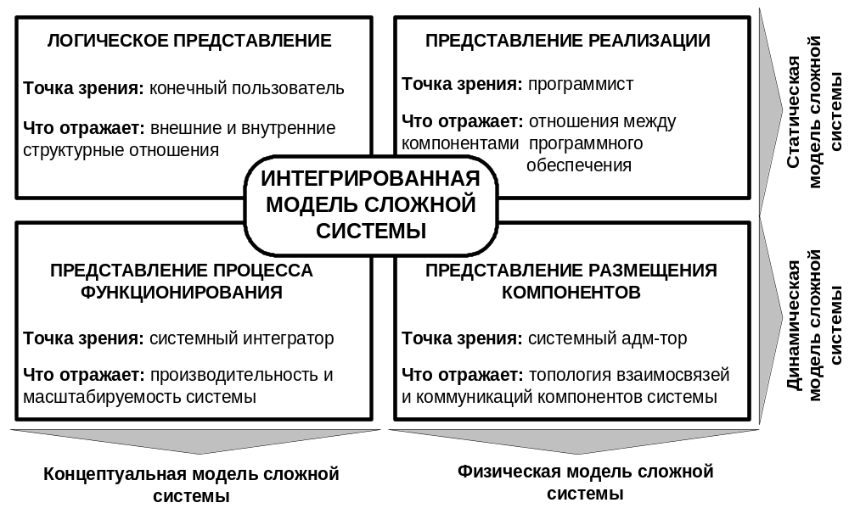
Интегрированная модель сложной системы

Slide 85
UML диаграммы
Как работает система?
  Диаграмма состояний / State machine diagram
  Диаграмма деятельности / Activity diagram
  Диаграмма коммуникации / Communication diagram
  Диаграмма последовательности / Sequence diagram
  Обзорная диаграмма взаимодействия / Interaction overview diagram
  Диаграмма синхронизации / Timing diagram
Как уменьшить сложность модели?
  Диаграмма пакетов / Package diagram
Что делает система?
  Диаграмма использования / Use case diagram
Из чего состоит система?
  Диаграмма классов / Class diagram
  Диаграмма компонентов / Component diagram
  Диаграмма размещения / Deployment diagram
  Диаграмма объектов / Object diagram
  Диаграмма внутренней структуры / Composite structure diagram

Slide 86
Способы работы с UML
Концептуальная модель (режим эскиза) – модель используется только для управления мыслительным процессом, для понимания
Модель проектирования – предназначена для того, чтобы, руководствуясь ею, разработать программный код приложения
Модель реализации – предназначена для автоматического преобразования, возможно многократного, в существенно другой вид, например, в исполнимый код

Slide 87
Диаграммы UML
Диаграмма классов
Class diagram

Slide 88
Диаграмма классов
Является центральным звеном объектно-ориентированного подхода
Содержит информацию об объектах системы и статических связях между объектами
Отражает декларативные знания о предметной области
Оперирует понятиями класса, объекта, отношения, пакета

Slide 89
Класс
Класс – это множество объектов, которые обладают одинаковой структурой, поведением и отношениями с объектами из других классов.
Имя_класса
Простейший вид класса состоит только из секции имени
Класс с указанием атрибутов (переменных)
Имя_класса
атрибуты класса
Имя_класса
Полное описание класса, состоящее из 3 разделов (секций) – секции имени, секции атрибутов, секции операций
атрибуты класса
операции класса()

Slide 90
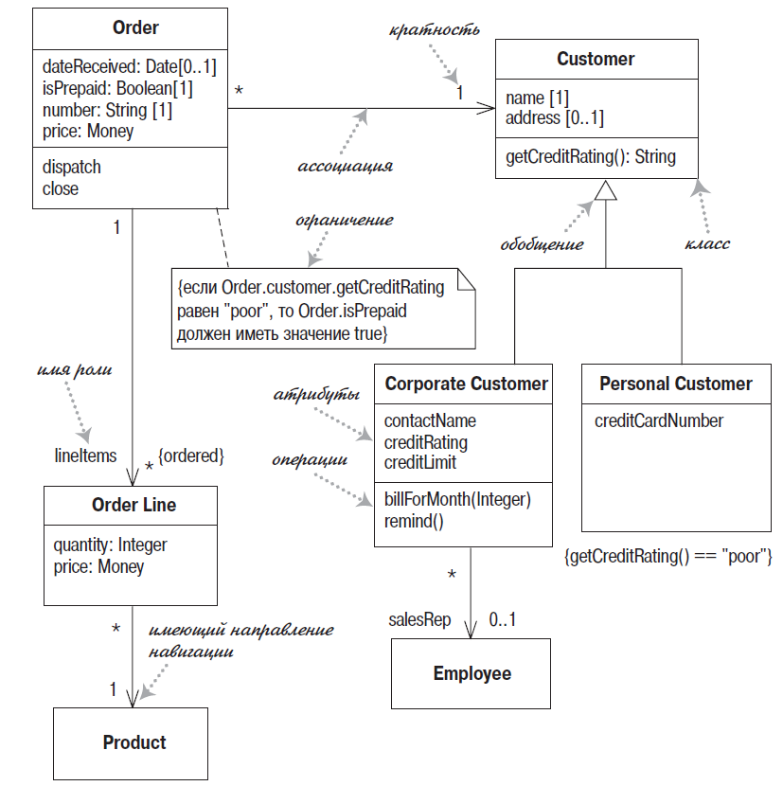
Простая диаграмма классов

Slide 91
Класс
Имя класса должно быть уникально в рамках диаграммы
Имя класса должно начинаться с заглавной буквы
  Order
  Person
  Terminator
  ImageGenerator

Slide 92
Свойства класса
Представляют состояние объекта
Представляют структурную функциональность класса
На диаграмме классов могут быть изображены двумя сущностями
  Атрибуты класса
  Отношения ассоциации между классами

Slide 93
Описание свойств через атрибуты
Атрибут описывает свойство класса в виде строки текста, полная форма атрибута:
Видимость: + public, - private, # protected
Имя – имя поля в языке программирования
Тип – тип поля в языке программирования
Пример
[видимость] имя: [тип] [кратность] [=значение по умолчанию] [{строка свойств}]
- name: String [1] = “Example” {readOnly}

Slide 94
Описание свойств через ассоциации
Ассоциация – это непрерывная линия между двумя классами, направленная от исходного класса к целевому классу.
Имя свойства (вместе с кратностью) располагается на целевом конце ассоциации.
Целевой конец ассоциации указывает на класс, который является типом свойства.

Slide 95
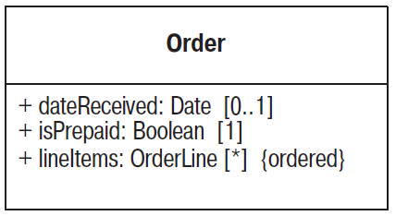
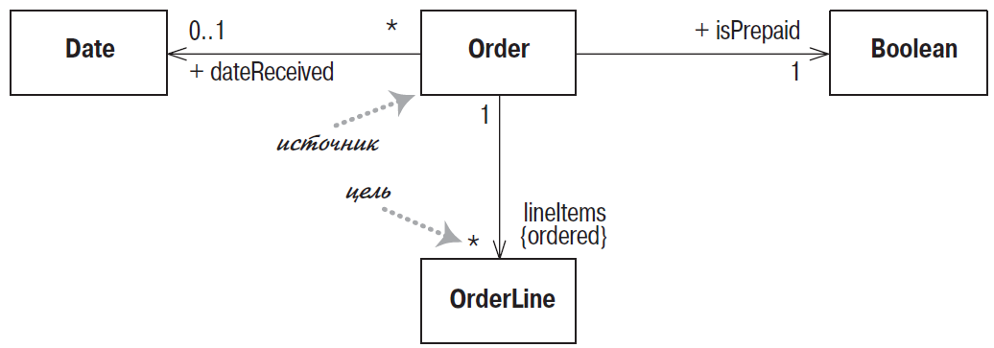
Два способа описания свойств класса

Slide 96
Кратность свойства
Кратность свойства обозначает количество объектов, которые могут заполнять данное свойство
  1 (Заказ может представить только один клиент.)
  0..1 (Корпоративный клиент может иметь, а может и не иметь единственного торгового представителя.)
  * (Клиент не обязан размещать заказ, и количество заказов не ограничено. Он может разместить ноль или более заказов.)
  2..9

Slide 97
Программная интерпретация свойств
class Order {
public Date dateReceived;
public Boolean isPrepared;
public OrderLine[] lineItems;
}

Slide 98

Двунаправленная ассоциация
Двунаправленная ассоциация – это пара свойств, связанных в противоположных направлениях
Реализация двунаправленной ассоциации в языке программирования часто представляет некоторую сложность, поскольку необходимо обеспечить синхронизацию обоих свойств

Slide 99
Операции (методы класса)
Описывают поведение объекта
Представляют собой действия, реализуемые некоторым классом
Пример
[видимость] имя [(список параметров)] [: возвращаемый тип] [{строка свойств}]
+ calculateSalary(date: Date, employee: Employee) : Money

Slide 100
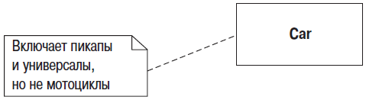
Примечания (комментарии)
Примечания – это комментарии на диаграммах
Примечания могут существовать сами по себе или быть связаны пунктирной линией с элементами, которые они комментируют

Slide 101
Отношения между классами
Базовыми отношениями на диаграмме классов являются:
отношения ассоциации (association);
отношения обобщения (generalization);
отношения агрегации (aggregation);
отношения композиции (composition);
отношения зависимости (dependency).

Slide 102
Отношение обобщения
Обобщение (Generalization) - это отношение между общей сущностью (суперклассом, или родителем) и ее конкретным воплощением (субклассом, или потомком).
Обобщения иногда называют отношениями типа «является»
Суперкласс
Подкласс

Slide 103
Отношение обобщения между классами
Наследование свойств (состояние)
Наследование методов (поведение)
Наследование интерфейса
Наследование реализации
Наследование не учитывает будущие изменения родительского класса

Slide 104
Отношение агрегации
Агрегация (aggregation) - специальная форма ассоциации, которая служит для представления отношения типа «часть-целое» между агрегатом (целое) и его составной частью
Объект может являться составной частью нескольких «агрегатов»
При уничтожении агрегата, составные части не уничтожаются
Агрегат
Составная часть

Slide 105
Отношение композиции
Композиция (composition) - разновидность отношения агрегации, со следующими специфическими характеристиками:
  Объект может являться составной частью только одного композита
  Составные части имеют такое же время жизни, что и композит
Композит
Составная часть

Slide 106
Отношение зависимости
Зависимостью (Dependency) называют отношение использования, согласно которому изменение в одном элементе может повлиять на другой элемент, его использующий
  Один класс посылает сообщение другому классу
  Один класс использует другой класс в качестве параметра метода
  Один класс создает экземпляры другого класса
Клиент
Сервер

Slide 107
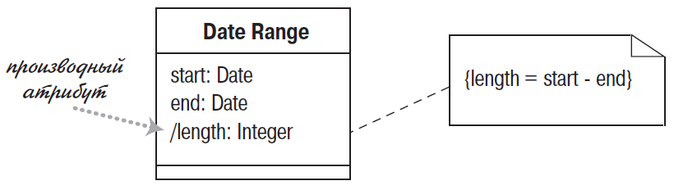
Производные свойства
Производные свойства (derived properties) могут вычисляться на основе других значений.

Slide 108
Абстрактные классы
Абстрактный класс (abstract class) – это класс, который нельзя реализовать непосредственно. Вместо этого создается экземпляр подкласса.
Абстрактный Класс
{abstract}
Абстрактный Класс
Конкретный Класс
Конкретный Класс

Slide 109
Интерфейсы
Интерфейс – это класс, не имеющий реализации, то есть вся его функциональность абстрактна.
Класс, использующий
интерфейс
«interface»
Интерфейс
Интерфейс
Класс, реализующий
интерфейс
Класс, реализующий
интерфейс

Slide 110
Ключевые слова в UML
Ключевые слова позволяют расширить графическую нотацию UML
Часто используемые ключевые слова
{abstract} {readOnly} «call» «create» «use» | «persistent» «interface» «enumeration» …

Slide 111
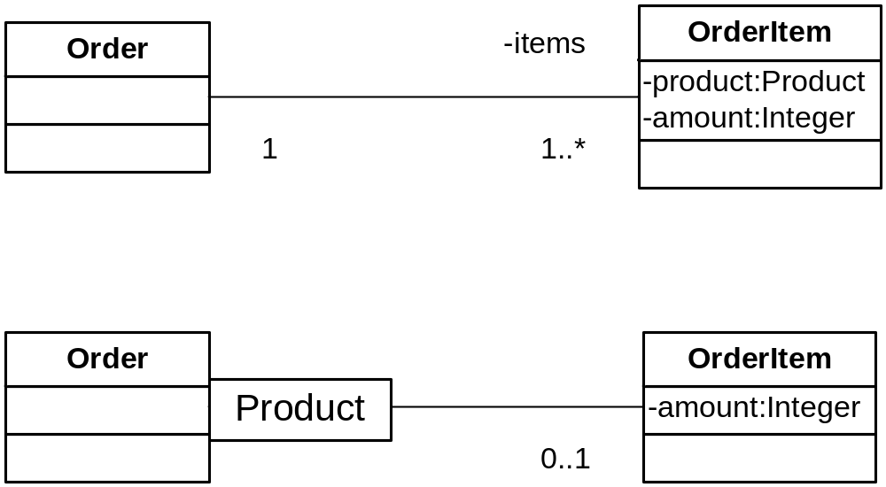
Квалифицированная ассоциация
Позволяет задать ключевой атрибут в отношении ассоциации «один-ко-многим»
Решает проблему поиска конкретного объекта

Slide 112
Класс-ассоциация
Классы-ассоциации (association classes) позволяют дополнительно определять для ассоциаций атрибуты, операции и другие свойства
Двум участвующим в ассоциации объектам может соответствовать только один экземпляр класса-ассоциации

Slide 113
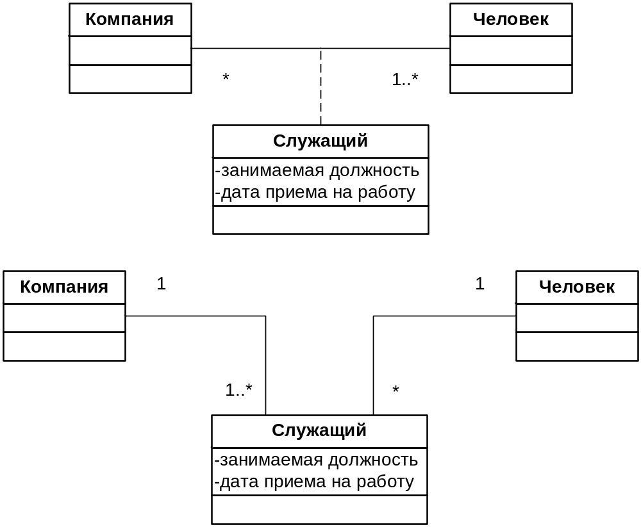
Класс-ассоциация

Slide 114
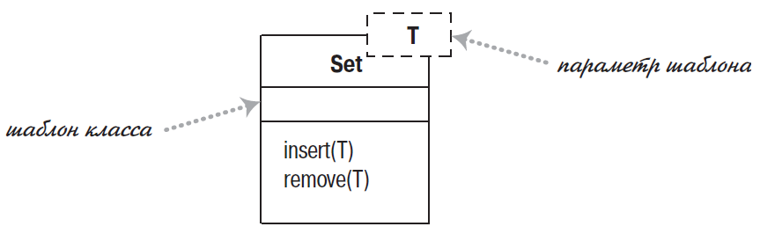
Параметризованный класс (Шаблон класса)
Шаблон (template) или параметризованный класс (parametrized class) предназначен для обозначения такого класса, который имеет один (или более) нефиксированный формальный параметр.

Slide 115
Перечисления
Перечисления используются для представления фиксированного набора значений, у которых нет других свойств кроме их символических значений
«enumeration»
Color
«enumeration»
Boolean
«enumeration»
OrderStatus
Red
White
Green
Yellow
Grey
true
false
Pending
Processing
Done
Declined

Slide 116
Активный класс
Активный класс (active class) имеет экземпляры, каждый из которых выполняет и управляет собственным потоком управления
Thread
Process
Job

Slide 117
Диаграммы UML
Диаграмма состояний
State diagram

Slide 118
Диаграмма состояний
Применяется для моделирования динамических аспектов поведения системы, является инструментов визуализации конечных автоматов
Конечный автомат (англ. State machine) – спецификация последовательности состояний, через которые проходит объект в ответ на события своей жизни, а также ответные действия объекта на эти события

Slide 119
Применение диаграмм состояний
Показывает поведение одного объекта в течении его жизни
  Объектом может являться как экземпляр отдельного класса, так и система в целом, или её часть
Показывает реакцию объекта на возникающие внешние и внутренние события
  Реактивные объекты – управляемые событиями

Slide 120
Пример конечного автомата
Состояния компьютера
Включили
Выключен
Включен
Выключили

Slide 121
Характеристики конечных автоматов
Автомат не запоминает историю смены состояний
В каждый момент времени автомат может находиться только в одном из своих состояний
Количество состояний – конечно
Каждое состояние должно быть достижимо
Должны отсутствовать конфликтующие переходы

Slide 122
Понятие состояния
Состояние фиксирует отдельную ситуацию, в течении которой имеет место выполнение некоторого условия
  Имя состояния – отражает условие
Состояние может отражать отдельную ситуацию, в течении которого выполняются некотороые действия

Slide 123
Изображение состояний на диаграмме
Имя состояния
Список действий,
выполняемых
в состоянии
Имя состояния
В качестве имени состояния используется глагол (звенит, печатает, ожидает) или причастие (выключен, занят, свободен, передано)

Slide 124
Действия, выполняемые в состоянии
Синтаксис записи внутренних действий (внутренних активностей):
Предопределенные метки:
  entry – действие выполняется при входе в состояние
  do – действие выполняется на протяжении всего времени, пока объект находится в состоянии
  exit – действие выполняется при выходе из состояния
  … вы можете определять дополнительные метки
<метка действия> / <наименование действия>

Slide 125
Состояние с внутренними действиями
Включили
Выключен
Включен
entry / погасить лампочки
entry / загрузить ОС
do / генерировать шум
exit / выгрузить ОС
Выключили

Slide 126
Начальное и конечное состояния
Начальное и конечное состояния – это частный случай состояний, которые не содержат внутренних действий
Начальное состояния –
  Объект находится в данном состоянии до начала работы автомата
Конечное состояние –
  Объект находится в данном состоянии после завершения работы автомата

Slide 127
Переходы
Переход – отношение между двумя состояниями, указывает на факт смены одного состояния другим
На переходе могут указываться события, вызывающие его срабатывание, действия, производимые объектом при переходе, и условия перехода (сторожевые условия)

Slide 128
Изображение переходов
Переходы могут содержать метки
<сигнатура события> [сторожевое условие]
/ <наименование действия>
Нажата кнопка питания [компьютер подключен к электросети]
/ Подать энергию на узлы
Выключен
Включен
entry / погасить лампочки
entry / загрузить ОС
do / генерировать шум
exit / выгрузить ОС
Нажата кнопка питания / Прекратить подачу энергии

Slide 129
Циклические переходы
Переход может быть направлен в тоже состояние, из которого выходит
При переходе «в себя», объект покидает исходное состояние, а затем снова входит в него
При каждом переходе внутренние действия состояния с метками entry и exit выполняются заново

Slide 130
События, провоцирующие срабатывание переходов
Событие – спецификация некоторого факта, имеющего место в пространстве и во времени
Какие события могут провоцировать переход:
  Внешние по отношению к объекту события: нажатие кнопки, получение сообщения, …
  Внутренние события объекта: завершение некоторой деятельности
  Временные события

Slide 131
Сторожевые условия переходов
Переход срабатывает только в случае истинности сторожевого условия
Найден файл соответствующий шаблону поиска
[не все файлы просмотрены] / добавить файл в список
Поиск файлов
entry / отобразить сообщение
«Идет поиск»
exit / отобразить список
найденных файлов
Пользователь
остановил поиск
Найден файл соответствующий шаблону поиска
[все файлы просмотрены] / добавить файл в список

Slide 132
Составные состояния и подсостояния
Составное состояние – состояние, состоящее из вложенных в него состояний
Вложенные состояния называют «подсостояниями»
Составное состояние
Подсостояние 1
Подсостояние 2

Slide 133
Параллельные подсостояния
Составное состояние
Подсостояние 1
Подсостояние 2
Подсостояние 3
Подсостояние 4
Подсостояние 5

Slide 134
Рекомендации для построения диаграммы состояний
Длительность нахождения системы в отдельном состоянии существенно превышает время, которое затрачивается на переход из одного состояния в другое
Каждое состояние должно обладать устойчивостью во времени
Применяются только для описания одного объекта

Slide 135
Реализация диаграмм состояний
Три основных способа реализации диаграммы состояний
  Вложенный оператор switch
  Шаблон «состояние»
  Использование таблицы состояний

Slide 136
Вложенный оператор switch
public void handleEvent(ComputerEvent event) {
switch(currentState) {
case ComputerState.ON :
switch(event) {
case event.SwitchOFF :
stopOS();
desableLight();
currentState = PCState.OFF;
break;
}
break;
case ComputerState.OFF :
switch(event) {
case event.SwitchON :
if (isPluggedIn) {
enableEnergy();
startOS();
startNoise();
currentState = PCState.ON;
}
break;
}
break;
}
}

Slide 137
Шаблон «состояние»
Методы без реализации
currentState
ComputerState
computer
Computer
1
+ switchOn()
+ switchOff()
1
+ changeState(state)
+ isPluggedIn()
+ startOS()
+ stopOS()
+ switchOn()
+ switchOff()
ComputerStateOn
ComputerStateOff
+ switchOff()
+ switchOn()
currentState.switchOff();
if (computer.isPluggedIn()) {
enableEnergy();
startOS();
computer.changeState(new ComputerStateOn());
}

Slide 138
Таблицы состояний
Исходное состояние | Целевое состояние | Событие | Условие | Действие
Выключен | Включен | Нажата кнопка питания | Компьютер подключен к электросети | Подать энергию на узлы
Включен | Выключен | Нажата кнопка питания

Slide 139
Диаграммы UML
Диаграммы деятельности
Activity diagram

Slide 140
Диаграммы деятельности
Технология, позволяющая описывать логику процедур, бизнес-процессы и потоки работ
Обеспечивает моделирование последовательных и параллельных шагов вычислительного процесса

Slide 141
Базовые понятия
Диаграмма деятельности показывает поток управления – от одной деятельности к другой
Деятельность (activity) – совокупность отдельных вычислений (неатомарный набор действий)
Действие (action) – отдельное, элементарное вычисление, приводящее к некоторому результату

Slide 142
Действия
Выполнение атомарной операции
  Установить значение атрибута объекта, вычислить некоторое выражение, вызвать метод некоторого класса, …
Действия не могут быть декомпозированы
Время выполнения действий – несущественно
Рассчитать зарплата
index := getIndex(a) + 8;

Slide 143
Деятельности
Деятельность – группа действий, или других деятельностей
  Совершить покупку, построить дом, …
Деятельности могут быть декомпозированы на действия
Совершить покупку
Совершить покупку

Slide 144
Потоки управления (переходы)
Когда некоторое действие (или деятельность) завершают выполнение, поток управления немедленно переходит к следующему действию (или деятельности)
Действие 1
Действие 2

Slide 145
Ветвления
Позволяют моделировать альтернативные пути потока управления
На каждом исходящем потоке помещается булево выражение условия
Условия не должны перекрываться
[a > 0]
иначе
Ветвление
Объединение

Slide 146
Параллельные потоки управления
Разделение поток управления (fork)
Слияние потоков управления (join)
В точке слияние потоки синхронизируются (т.е. каждый из них ждет, пока остальные достигнут этой точки)
Кол-во разделений и слияний потоков должно быть одинаковым

Slide 147
Дорожки
Дорожки (разделы, «плавательные дорожки») – позволяют группировать действия и деятельности на диаграмме по исполнителям
Пересекать дорожки могут только переходы (поток управления)
Посетитель
Официант
Повар
Сделать заказ
Принять заказ
Приготовить
Принести
Съесть

Slide 148
Объекты
Объекты на диаграмме деятельности могут:
  Выполнять действия (дорожки)
  Быть входом действий
  Быть результатов выполнения действий
Заказ
Сделать заказ
Принять заказ

Slide 149
Области расширения
Область расширения позволяет изобразить на диаграмме деятельности выполнения одинаковой последовательности действий над набором объектов
Входной набор
Ввести размерность
массива N
a[i] := 2*a[i];
Область
расширения
Ввести элементы
массива a[N]
a[i] := a[i] + 5;
Выходной набор

Slide 150
Сигналы
Передача сигнала – действие, которое на основе своих входов создает экземпляр сигнала и передает его внешней Системе
Прием сигнала – действие, которое ожидает некоторого события, принимает и обрабатывает полученное сообщение
Передать
сигнал
Принять
сигнал
Временной
сигнал

Slide 151
Рекомендации для построения диаграмм деятельности
Фокусироваться только на одном аспекте динамики системы
Изображать только те элементы, которые важны для данного аспекта
Строить сложные диаграммы поэтапно – сначала разработать «высокоуровневую» модель, а затем декомпозировать её составляющие

Slide 152
Диаграммы UML
Диаграмма последовательности
Sequence Diagram

Slide 153
Диаграмма последовательности
Моделирует последовательность обмена сообщениями между объектами
Используется для представления временных особенностей передачи и приема сообщений между объектами системы

Slide 154
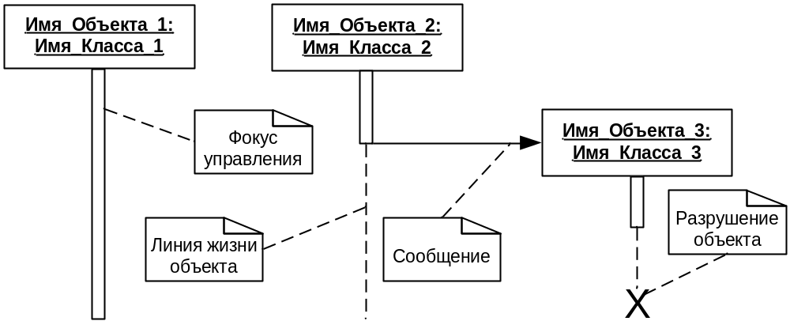
Объекты
На диаграмме последовательности изображаются только те объекты, которые участвуют в рассматриваемом взаимодействии

Slide 155
Линия жизни объекта
Линия жизни служит для обозначения периода времени, в течение которого объект существует в системе и, следовательно, может потенциально участвовать во всех ее взаимодействиях
Уничтожение объекта обозначается символом X
Объект
Линия
жизни
X

Slide 156
Фокус управления
Фокус управления используется для обозначения активности объекта
Объекты могут иметь несколько фокусов управления на линии жизни
Объект получает фокус управления при приеме сообщения
Объект
Фокус
управления
Вложенный
фокус
управления
X

Slide 157
Сообщения
Сообщение – законченный фрагмент информации, отправляемый от одного объекта у другому
Прием сообщения инициирует выполнение определенных действий принимающим объектов
Объект 1
Объект 2
название(параметры)
Клиент
Сервер
Сообщение
X
X

Slide 158
Типы сообщений
Синхронные сообщения – клиент ждет завершения выполнения процедуры сервером (вызов стандартных методов)
Асинхронные сообщения – клиент не ждет завершения выполнения процедуры сервером
Возврат значений из методов

Slide 159
Стереотипы сообщений
<< call >> | Вызов метода, передача управления
<< return >> | Возврат значение (возврат управления)
<< create >> | Создание нового объекта
<< destroy >> | Уничтожение объекта
<< send >> | Отправка асинхронного сообщения

Slide 160
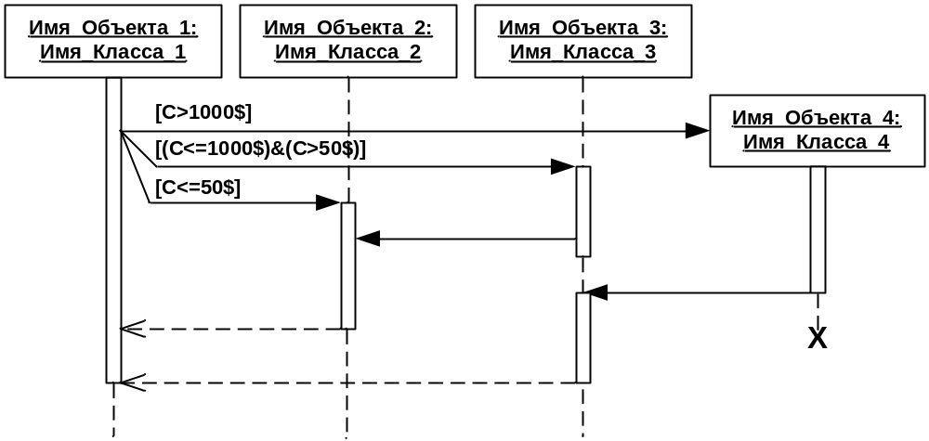
Ветвление потока управления
Для изображения альтернативных потоков управления используются сторожевые условия
На диаграммах последовательности не рекомендуется изображать альтернативные потоки управления, лучше для каждого альтернативного потока строить отдельную диаграмму

Slide 161
Изображение циклов
Два способа изобразить цикл на диаграмме последовательности:
  Поставить символ * слева от названия сообщения
  Использовать фреймы взаимодействия
Корзина
Пользователь
loop
Положить в корзину (Товар)

Slide 162
Диаграммы UML
Диаграмма коммуникации
Communication Diagram

Slide 163
Диаграмма коммуникации
Модулирует структуру взаимодействующих компонентов
Представляет комбинацию информации из диаграмм классов и диаграмм последовательности
Данный вид диаграмм описывает сразу статическую структуру и динамическое поведение системы.

Slide 164
Отличия от диаграммы последовательности
На диаграмме коммуникации явно указываются отношения между объектами
Время как отдельное измерение не используется
Последовательность отправки сообщений указывается с помощью иерархического номера сообщений

Slide 165
Пример диаграммы коммуникации
Заказ
Позиция
заказа
Товар
Покупатель
calculatePrice()
* calculatePrice()
getPrice()
price
price * quantity
price
getDiscount(Order self)
price - discount
discount
price
1.1: calculatePrice()
1: calculatePrice()
1.1.2: price*quantity
Заказ
Позиция
заказа
1.2: getDiscount()
1.3: price-discount
1.1.1: getPrice()
Покупатель
Товар

Slide 166
Связи на диаграммах кооперации
Все связи между объектами на диаграммах кооперации являются ассоциациями
Для уточнения типа связи могут быть использованы стереотипы:
<< association >> | Объект является свойством
<< parameter >> | Объект является параметром метода
<< local >> | Локальная переменная метода
<< global >> | Глобальная переменная
<< self >> | Рефлексивная связь объекта с самим собой

Slide 167
Пример диаграммы коммуникации
<< self >>
1.1: calculatePrice()
1: calculatePrice()
1.1.2: price*quantity
Заказ
Позиция
заказа
1.2: getDiscount()
1.3: price-discount
1.1.1: getPrice()
<< parameter >>
Покупатель
Товар

Slide 168
!!!
!!!

